Slide 1


PANCASILA DAN HAM
Kelompok 5

Slide 2


ANGGOTA:
1
2
3
GWIDO PUTRA WIJAYA
INDIRA NAFA AURAH HUDA
IRSA CAHAYA WIDODO
2341720103
2341720001
2341720193

Slide 3





PENGERTIAN PANCASILA
Pancasila adalah ideologi dasar negara Indonesia yang menjadi tumpuan dari semua keputusan yang dihasilkan oleh bangsa Indonesia. Pancasila memiliki lima dasar, yaitu Ketuhanan Yang Maha Esa, Kemanusiaan yang Adil dan Beradab, Persatuan Indonesia, Kerakyatan yang Dipimpin oleh Hikmat Kebijaksanaan dalam Permusyawaratan Perwakilan dan Keadilan Sosial bagi Seluruh Rakyat Indonesia.

Slide 4
PENGERTIAN HAM
Hak Asasi Manusia (HAM) adalah hak yang melekat pada diri setiap manusia sejak awal dilahirkan yang berlaku seumur hidup dan tidak dapat diganggu gugat siapa pun. Sedangkan berdasarkan Pasal 1 angka 1 UU No. 39 Tahun 1999 dijelaskan bahwa pengertian HAM adalah seperangkat hak yang melekat pada hakikat dan keberadaan manusia sebagai makhluk Tuhan Yang Maha Kuasa dan merupakan anugerah-Nya yang wajib dihormati, dijunjung tinggi dan dilindungi oleh negara, hukum, Pemerintah dan setiap orang, demi kehormatan serta perlindungan harkat dan martabat manusia.

Slide 5
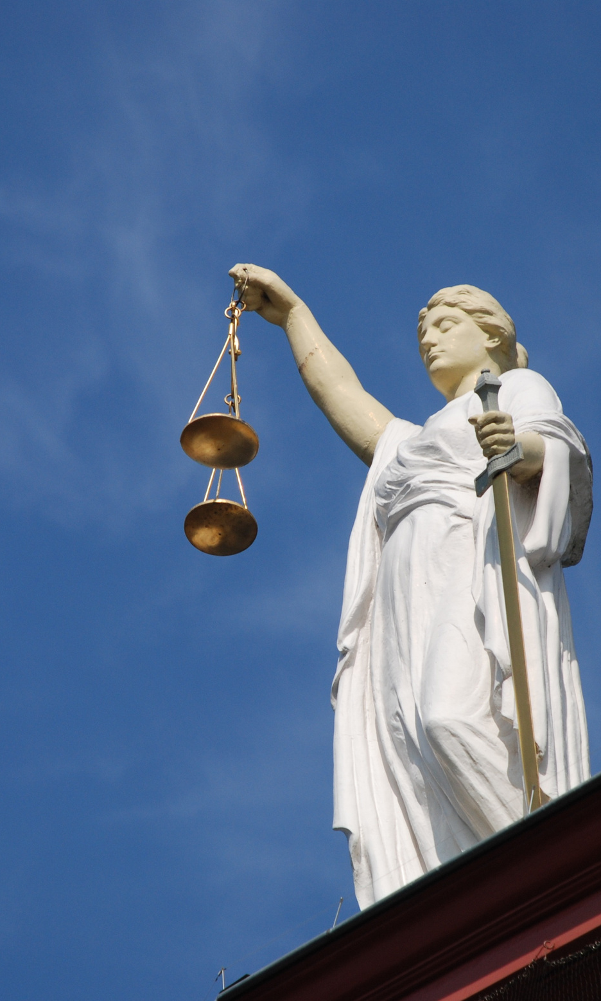






HUBUNGAN PANCASILA DAN HAM
Pancasila dan Hak Asasi Manusia (HAM) adalah dua konsep penting dalam konteks politik dan hukum di Indonesia. Mereka memiliki hubungan yang erat karena Pancasila merupakan dasar filosofis negara Indonesia yang memengaruhi kerangka hukum dan kebijakan yang berkaitan dengan HAM.
Pancasila mengandung nilai-nilai seperti keadilan, persatuan, dan kemanusiaan. Nilai-nilai ini mencerminkan prinsip-prinsip HAM, seperti hak atas keadilan, kesetaraan, dan martabat manusia. Oleh karena itu, Pancasila memberikan landasan filosofis untuk perlindungan HAM di Indonesia.

Slide 6


Undang-Undang Dasar 1945
Pancasila adalah dasar negara Indonesia dan tercantum dalam Pembukaan Undang-Undang Dasar 1945 (UUD 1945).
ATURAN HUKUM PANCASILA DAN HAM
PANCASILA
Tap MPRS No. XXV/MPRS/1966
Tap MPRS ini menetapkan Pancasila sebagai satu-satunya ideologi negara yang harus dipegang teguh oleh seluruh warga negara Indonesia.

Slide 7
Undang-Undang Dasar 1945 Pasal 28I-28J
Pasal 28I-28J UUD 1945 mengatur hak asasi manusia sebagai hak-hak dasar yang harus dihormati, dilindungi, dan dipenuhi oleh negara.
ATURAN HUKUM PANCASILA DAN HAM
Undang-Undang Nomor 39 Tahun 1999 tentang HAM:
Undang-undang ini mengatur prinsip-prinsip HAM dalam konteks nasional dan internasional serta pembentukan Komisi Nasional HAM (Komnas HAM) sebagai lembaga pengawas HAM di Indonesia.
HAM
Peraturan Pemerintah Nomor 9 Tahun 2005 tentang Implementasi UU HAM
Peraturan ini mengatur tentang badan-badan yang terkait dengan penegakan hak asasi manusia dan prosedur pengaduan pelanggaran HAM.
Undang-Undang Nomor 26 Tahun 2000 tentang Pengadilan HAM
Mengatur tentang prosedur dan mekanisme pengadilan hak asasi manusia, termasuk pengadilan atas pelanggaran HAM yang berat.

Slide 8




PELAKSANAAN PANCASILA DAN HAM
1. Menjamin hak kebebasan untuk memeluk agama, melaksanakan ibadah, dan menghargai perbedaan agama.
2. Menempatkan hak setiap warga negara pada kedudukan yang sama di depan hukum dan memiliki kewajiban dan hak-hak yang sama untuk mendapat jaminan dan perlindungan hukum.
3. Memupuk rasa persatuan diantara warga negara dengan semangat rela berkorban dan meenmpatkan kepentingan bangsa diatas kepentingan pribadi atau golongan.
4. Melaksanakan kehidupan bernegara dan bermasyarakat secara demokratis.
5. Mengakui hak milik perorangan dan dilindungi pemanfaatannya oleh negara, serta memberikan kesempatan sebesar-besarnya pada Masyarakat
6. Bergotong royong dalam bermasyarakat.
7. Berperilaku jujur.
8. Gemar berbagi terhadap sesama.
9. Menghargai perbedaan serta menguatkan rasa solidaritas

Slide 9



PERMASALAHAN PENERAPAN PANCASILA
1.KONFLIK INTERPRETASI:
Pancasila terdiri dari lima sila, dan terkadang terjadi konflik interpretasi mengenai makna dan implementasi setiap sila. Ini dapat menciptakan ketidakpastian dalam menerapkan nilai-nilai Pancasila.
2.Tantangan Pluralitas dan Multikulturalisme:
Indonesia adalah negara yang kaya akan keragaman etnis, budaya, dan agama. Menyesuaikan penerapan nilai-nilai Pancasila dengan keragaman ini tanpa mengesampingkan kelompok tertentu menjadi tantangan tersendiri.
3.Korupsi dan Etika:
Prinsip keadilan dan anti-korupsi dalam Pancasila seringkali tidak sepenuhnya terwujud dalam prakteknya. Korupsi masih menjadi masalah serius yang menghambat pembangunan dan menciptakan ketidaksetaraan.
4.Kesenjangan Sosial dan Ekonomi:
Meskipun Pancasila menekankan keadilan sosial, kesenjangan sosial dan ekonomi tetap menjadi permasalahan serius di Indonesia. Tantangan ini mencakup distribusi kekayaan yang tidak merata dan keterbatasan akses terhadap pendidikan dan layanan kesehatan.

Slide 10


TANTANGAN PENYELENGGARAAN HAM
Minimnya data dokumentasi.
Minimnya pengetahuan HAM di masyrakat.
Sistem pengaduan yang belum terpadu.
Belum optimalnya rekomendasi mengenai pembentukan, perubahan dan pencabutan per UU yang berperspektif HAM

Slide 11
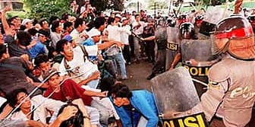

PELANGGARAN HAM
Kasus Munir
Aktivis HAM terkemuka Munir Said Thalib tewas secara misterius pada tahun 2004. Setelah penyelidikan, terungkap bahwa dia diracuni dalam sebuah penerbangan.
2. Tragedi 1998
Penembakan, penculikan, penghilangan paksa terhadap pengunjuk rasa yang menuntut reformasi politik.
3. Tragedi Santa Cruz
ABRI menembaki para demonstran di Pemakaman Santa Cruz, Timor Leste.

Slide 12
Dalam presentasi ini, kita menjelajahi nilai-nilai Pancasila dan Hak Asasi Manusia (HAM). Meskipun Pancasila mewakili komitmen terhadap persatuan dan keadilan, serta HAM menjamin hak-hak dasar, tantangan seperti konflik interpretasi dan ketidaksetaraan masih memerlukan tindakan konkret. Solusinya melibatkan reformasi hukum, pendidikan masyarakat, partisipasi aktif, dan kerjasama internasional untuk menciptakan masyarakat yang menghormati nilai-nilai Pancasila dan menjunjung tinggi HAM, menuju keadilan dan persamaan.
KESIMPULAN

Slide 13





